Slide 1


2022년 행정사무감사
2022년 주요업무 추진상황
도시발전국
Notes:
□ 도시발전국장 이종칠입니다.
○ 2022년도 도시발전국 소관 주요업무 추진상황을 보고 드리겠습니다.

Slide 2

도시개발과
1. 2040 파주 도시기본계획 수립
❙목표
상위계획 변경 반영 및 인구감소, 고령화 시대를 대비하고 주민이 직접 참여하여
지역별 특성에 부합한 계획 수립으로 ‘100만도시 파주＇기틀 마련
❙ 용역개요
시간범위 : 2022. ~ 2040. / 공간범위 : 파주시 전역(680㎢)
사업기간 : 2022. 3. ~ 2024. 1. (22개월)
총사업비 : 1,300백만원
주요내용
- 상위계획 변경사항 반영과 지역적 특성 및 계획의 방향, 목표, 공간구조, 생활권의 설정 및
인구배분, 생활권별 계획에 관한 사항 등
❙추진사항 및 계획
용역착수
기초조사 및 현황분석
시민계획단 모집, 운영
주민,시의회
의견청취
경기도
승인신청
승 인
2022. 3.
2022. 6.
2022. 11.
2023. 4.
2023. 6.
2023. 12.
2
Notes:
□ 먼저, 도시개발과 소관
『2040 파주 도시기본계획 수립』 입니다.
○ 운정 지역의 급격한 여건변화에 따른
잔여인구 부족과 원활한 공약사항 추진을 위해
도시기본계획의 재검토가 필요하여 추진하는 사항으로,
○ 주민이 참여하는 도시전략 수립을 통해
‘100만 도시 파주’의 기틀을 마련할 계획입니다.
○ 총사업비 13억원으로 지난 3월 용역을 착수하여
9월 현재 시민계획단을 모집 중에 있으며,
시의회 의견청취를 거쳐
내년 12월까지 사업을 마무리할 예정입니다.

Slide 3
도시개발과
2. 제3차 성장관리계획 수립
❙목표
비도시지역의 특성 및 개발여건을 고려한 계획적인 개발 유도
토지, 지역의 특성에 부합한 합리적인 규제 및 관리방안 마련
❙용역개요
위치 : 성장관리계획이 미수립된 계획관리지역(102㎢)
사업기간 : 2021. 6. 25. ~ 2022.12.16.(18개월)
용역비 : 305백만원
주요내용
- 공장 〮 제조업소의 집적화, 건축물의 체계적 〮 계획적 입지유도
- 기존 1〮2차 성장관리계획에서 제기된 민원과 문제점 해소
추진계획
용역 착수 | ⇒ | 주민의견청취 | ⇒ | 의회의견청취 | ⇒ | 도시계획위원회 심의 | ⇒ | 결정고시
2021.6. |  | 2022.10. |  | 2022.11. |  | 2022.11. |  | 2022.12.
3
Notes:
□ 다음, 『제3차 성장관리계획 수립』 입니다.
○ 성장관리계획은 비시가화지역 중
개발압력이 높은 지역에 대해 난개발을 사전에 방지하고
계획적 개발을 유도하기 위한 제도로써,
○ 「국토의 계획 및 이용에 관한 법률」이
2021년 개정됨에 따라
계획관리지역 내 공장 및 제조업소 입지의 집적화를 유도하여
체계적 관리를 위한 성장관리계획을 수립할 계획입니다.
○ 총 사업비 3억 5백만원으로 작년 6월에 용역 착수하였고
금년 10월까지 주민과 시의회 의견을 청취하여
12월까지 사업을 마무리할 예정입니다.

Slide 4
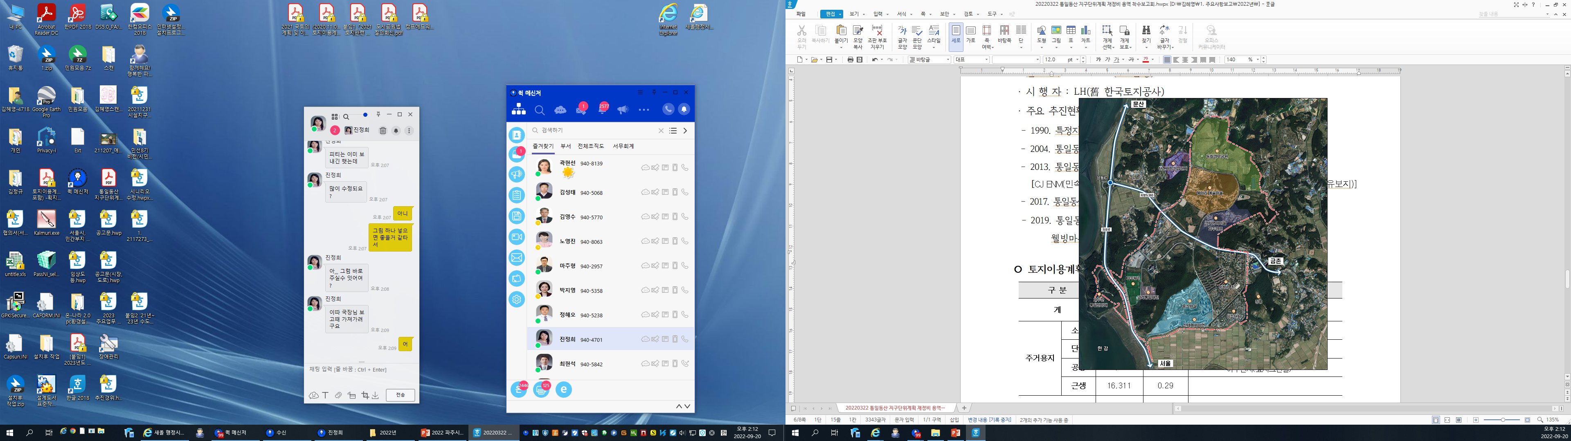
도시개발과
3. 통일동산지구 활성화 방안 수립
❙통일동산 지구단위계획 재정비
규모 : 탄현면 법흥리, 성동리 일원 / 1,356천㎡(41만평)
* 통일동산 전체면적 5,537천㎡(168만평)
기간 : 2022. 2. ~ 2022. 12.
주요내용
- 숙박시설 부지 개발 활성화를 위한 최소 분할 면적 검토
- 미개발지 허용용도 변경 검토
- 주변여건 변화에 맞춘 기반시설 정비
추진상황 및 계획
용역착수
(`22.2.)
관련부서(기관) 사전협의
(`22.2.)
착수보고회 및 주민설문 및 의견수렴
(`22.3.~6.)
관련부서(기관) 협의 및 주민열람공고
(`22.9.~10.)
도시건축 공동위원회 심의 및 고시
(`22.11.~12.)
4
Notes:
□ 다음, 『통일동산 지구단위계획 활성화 방안 수립』 입니다.
○ 통일동산 지구단위계획 재정비 사업은
통일동산 주변 개발여건 변화와
미개발지의 수요 중심의
실효성 있는 토지이용계획 수립으로 개발을 유도하고
통일동산 활성화를 위한
기반을 마련하고자 추진하는 사항으로,
○ 금년 2월에 용역을 착수하여
주민 설문 및 의견을 받아 현재 검토 중에 있으며,
주요 의견으로는
숙박시설 부지의 최소 개발면적 완화 및 허용용도 추가,
단독주택 및 상업시설 용지의 밀도 완화,
연수원 부지 등 미개발 부지의 허용용도 변경 등이 있습니다.
○ 주민의견 검토와 관련부서 협의 및 공동위원회 심의 등
행정절차를 이행하고,
금년 12월 재정비 용역을 완료할 계획입니다.

Slide 5
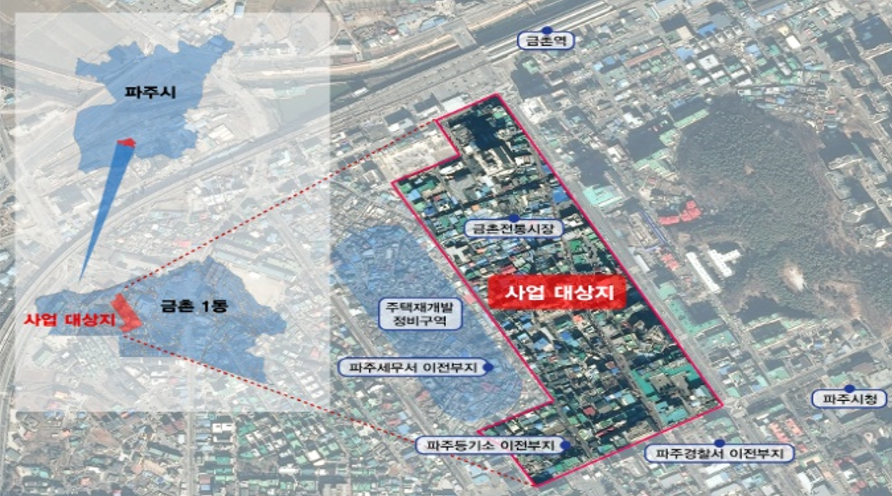
도시재생과
1. 금촌 도시재생 뉴딜사업
❙평화누리 첫 동네, 함께 만드는 새 금촌
보행로 환경개선, 거점시설 조성, 주민역량 강화 등 도시재생 뉴딜사업 추진으로
금촌으로의 인구 유입을 유도하여 원도심 활성화
❙주요계획
사업개요
- 위 치 : 금촌동 319-3번지 일원
- 기 간 : 2022년 ~ 2025년(4년간)
- 사 업 비 : 15,019백만원
(국7,200 도1,440 시5,579 기금800)
22년(1년차) 주요 추진 사업
- 거점시설 조성(골목상권컨설팅센터 등 5개소)
- 금촌 도시재생 현장지원센터 개소
- 명동공원 DMZ야생화 복합쉼터 설계
- 주민역량강화 교육(도시재생대학 등)
5
Notes:
□ 다음은, 도시재생과 소관
『금촌도시재생 뉴딜사업』 입니다.
○ 금촌도시재생 뉴딜사업은
2022년부터 2025년까지 4년간
금촌전통시장일원에 총사업비 150억원을 투입하여
거점시설 조성, 보행환경 개선, 주민 역량강화 교육 등으로
금촌 원도심 활성화를 추진할 예정입니다.

Slide 6
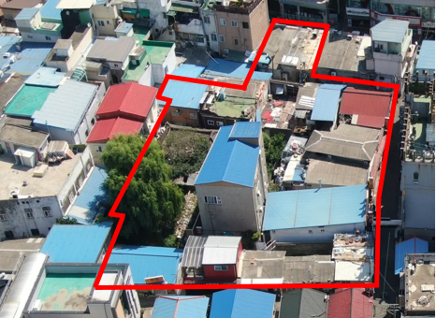
도시재생과
2. 금정22길 광장조성 사업
❙도시재생사업 연계 통한 소통의 광장 마련
금촌동 금정22길(금촌동 65-15번지) 일원을 주민쉼터, 플리마켓, 야외공연 등
다용도의 광장으로 조성하여 커뮤니티 공간 마련
❙주요계획
사업개요
- 위 치 : 금촌동 65-15번지 일원
- 기 간 : 2021년 ~ 2022년(2년간)
- 사 업 비 : 9,000백만원(시 100)
추진현황 및 향후계획
- ‘21. 3. 사업계획 수립
- 토지·건물(지장물) 매수 및 보상금 지급 (약 80%)
- 토지 매수 지연으로 도시계획시설 결정 검토
- 도시계획시설 결정에 따른 사업계획 변경
6
Notes:
□ 다음, 『금정22길 광장조성 사업』 입니다.
○ 금정22길 광장조성사업은
금촌도시재생 뉴딜사업과 연계,
총사업비 90억원을 투입하여
주민쉼터 등 다용도 광장을 조성하기 위한 사업으로,
○ 작년 6월부터 올해 8월까지 토지, 건물을
80% 매수 완료하였으나,
나머지 20%는 매매 동의가 어려울 것으로 판단되어,
토지 수용권 확보가 필요함에 따라
근린광장으로 도시계획시설을 결정하여
사업계획 변경을 검토하고 있습니다.

Slide 7
도시재생과
3. 특수상황지역개발사업 발굴
❙2022년도 추진중인 사업
선정년도 | 사업명 | 총사업비 | 2022년 예산 | 사업기간
계 | 4건 | 15,473 | 1,172
2017 | 용주골 창조문화밸리 프로젝트 | 10,400 | - | 2017~2022
2020 | 이등병 마을 편지길 조성 | 4,073 | 934 | 2020-2022
2020 | 파주 밤고지 평화생태마을(특성화) | 500 | 13 | 2020-2022
2021 | 눈 내리는 초리골 | 500 | 225 | 2021-2023
❙신규사업 추진절차
사업공모
(행안부)
계획수립
및 신청
(지차체)
1차 심사
(행안부)
2차 심사
(행안부)
발표
(행안부)
선정지침 수립 및 공모
(3월)
신규사업 제출
(4월)
심사 및
현장점검
(5~6월)
위원회심사
(7월)
신규사업
대상지 선정
(8월)
7
Notes:
□ 다음, 『특수상황지역 개발사업 추진』입니다.
○ 지역발전에서 소외된 특수상황지역 주민의 복지 증진 및
지역발전 도모를 위한 행정안전부 공모사업으로,
2022년 도시재생과에서 추진 중인 사업은
용주골 창조문화밸리 프로젝트 등 4개소입니다.
2023년 신규사업은 현장평가, 발표 심사를 통해
애룡호수 힐링명소 조성사업 등 5개소로
국비 244억원을 확보하였습니다.
앞으로도 지역주민들이 체감할 수 있는
지역특색 사업이나 도로, 체육시설, 농업기반시설 등
다양한 주민 편의시설을 적극 발굴하여 추진하겠습니다.

Slide 8
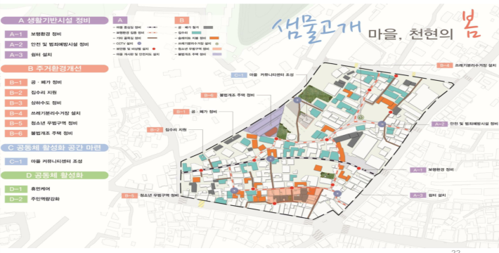
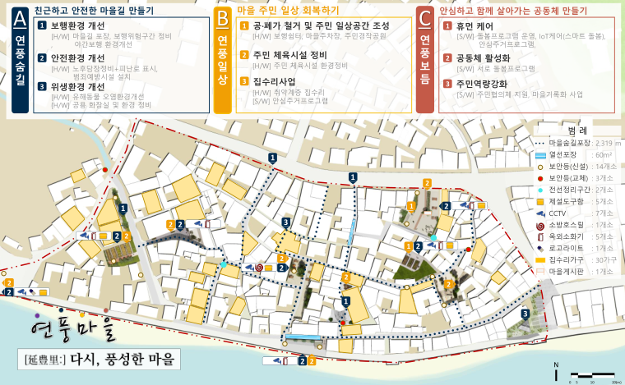
도시재생과
4. 법원 대능·파주 연풍 새뜰마을
❙주민스스로 참여하여 함께 만들어가는 도시재생, 새뜰마을
목표
- 낙후된 주거환경을 물리적, 사회·경제분야 모두 종합적으로 지원하여 주민들의 기본적인
삶의 수준을 보장
주요계획
법원 대능 새뜰마을
- 위 치 : 법원읍 대능리 93-8일원
- 기 간 : 2019 ~ 2022
- 사업비 : 4,663백만원
(국3,124 도402 시937 자체200)
- 주요사업
□ 공폐가 철거, 커뮤니티센터 및 쉼터 조성
□ 안전 및 범죄예방시설 정비 등
파주 연풍 새뜰마을
- 위 치 : 파주읍 연풍리 299-5일원
- 기 간 : 2020 ~ 2023
- 사업비 : 3,730백만원
(국2,401 도307 시722 자체300)
- 주요사업
□ 공폐가 철거, 주차장 및 쉼터 조성
□ 보행로 개선 등
8
Notes:
□ 다음, 『도시 취약지역 개선사업 새뜰마을사업』입니다.
○ 먼저, ‘법원읍 새뜰마을사업’입니다.
2019년부터 2022년까지 4년간 진행되는
취약지역 생활여건 개조사업으로,
대능6리, 법원3리 일원에 총사업비 46억 6천만원을 투입,
2021년부터 마스터플랜 수립 및 실시설계를 기반하여
공폐가 철거, 집수리 사업을 진행하고 있고,
10월엔 주민커뮤니티센터 준공 예정이며,
남은 쉼터 조성 및 보행로 개선 등 사업을 추진할 예정입니다.
○ 다음은 ‘연풍 새뜰마을사업’ 입니다.
2020년부터 2023년까지 4년간 연풍리 일원에
총사업비 37억 3천만원을 투입,
마스터플랜 수립과 실시설계 용역이 완료되어,
도계약 심사진행 중이며,
2022년 10월부터 주거환경 개선을 위한
주차장 및 쉼터조성 등 주요사업을 추진할 예정입니다.

Slide 9
도시재생과
5. 도시재생예비사업 추진
❙사업목표
지역문제해결을 위한 사업 기획과 소규모 점 단위 재생사업 추진
❙사업개요
위 치 : 문산읍 문산리 93-8번지 일원
기 간 : 2022. 1. ~ 12.
사 업 비 : 200백만원(국50 도 15 시35)
주요사업
- 거점공간 조성 및 주민역량강화, 마을디자인
사업, 공동체 협동조합
위 치 : 법원읍 대능리 87-6번지 일원
기 간 : 2022. 1. ~ 12.
사 업 비 : 336백만원(국50 도 15 시35)
주요사업
- 사임당 집수리학교 지원단, 골목상권 실험실,
골목길 재생사업, 마을회복 프로그램
문산 도시재생예비사업
법원 도시재생예비사업
9
Notes:
□ 다음, 『도시재생예비사업 추진』입니다.
○ 도시재생예비사업은 지역문제 해결을 위한 소규모 사업으로,
현재 국토부 공모사업으로 선정되어
문산읍에서 총사업비 2억원,
법원읍에서 총사업비 3억 3천 6백만원으로 진행하고 있습니다.
○ 향후 정부 정책 변화 및 민선8기 도시재생 정책을 반영하고,
도시재생전략계획에 따라 추가적인 사업을 기획하겠습니다.

Slide 10
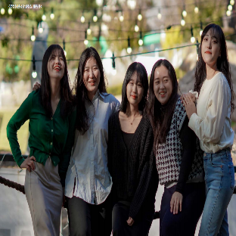
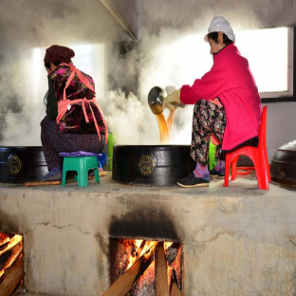
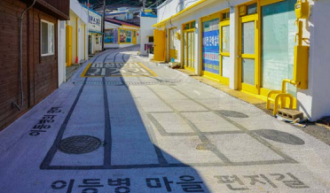
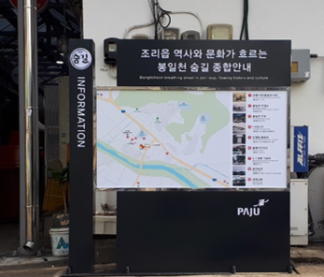
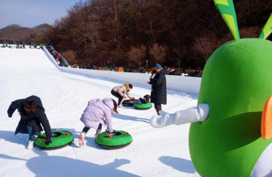
도시재생과
6. 살고 싶은 파주를 만드는 시민중심 마을살리기
❙주민주도형 마을살리기 추진현황
사업연도 | 본청예산 | 선정건수 | 지원예산(단위:백만원) | 진행상세
계 | 1,264 | 30 | 1,073 | -
2022 | 882 | 18 | 790 | 일반 14건, 특화 4건
2021 | 382 | 12 | 283 | 읍면 4건, 동 8건
❙마을살리기 공모사업 추진방향: 790백만원 편성(5개 유형)
청년창작형
농촌소득창출형
정주환경개선형
문화자원보존형
생태자원관광형
10
Notes:
□ 다음, 『살고 싶은 파주를 만드는 시민중심의 마을살리기
공모사업』입니다.
○ 마을살리기 공모사업은
시민의 눈높이에 맞는 5가지 유형으로
청년창작형, 농촌소득창출형, 정주환경개선형,
문화자원보존형, 생태자원관광형이 있으며,
특히 올해는 청년창작형 등 특화사업을 추진하였습니다.
주민공동체들의 꾸준한 관심과 지속적인 마을사업의 발굴로 일반사업 14개소, 특화사업 4개소를
3월에 선정하여 추진 중에 있으며,
앞으로 시민중심 마을살리기가 활발하게 이루어져
지속 가능한 사업으로 성장할 수 있도록 노력하겠습니다.

Slide 11
도시재생과
7. 사회적경제〮마을공동체 지원체계 강화
❙사회적가치 확산을 위한 사회적경제기업 자립 지원
일자리창출 및 사업개발 등 재정지원을 통한 자립 기반 마련
공모 방식의 재정지원사업 대응을 위한 맞춤형 컨설팅 실시
❙분야별 공모 확대를 통한 공동체 활성화
지원 공동체 확대: 49개소(`22년) ◀ 38개소(`21년) ◀ 29개소(`20년)
마을공동체 지원센터 운영을 통한 신규 공동체 발굴〮육성
- 성장단계별 맞춤 교육 및 컨설팅, 네트워크 활성화 사업, 권역별 공동체 활동 공간 확보
11
Notes:
□ 다음, 『사회적경제, 마을공동체 지원체계 강화』입니다.
○ 사회적경제기업의 자립을 위해
일자리창출사업, 사업개발비 지원사업 등의
재정지원을 하고 있으며,
공모방식의 재정지원사업에 대응하기 위하여
사회적 경제지원센터를 운영하여
교육, 컨설팅을 진행하고 있습니다.
○ 그리고 공동체 활성화를 위하여 분야별 공모를 확대하여
지원 공동체를 지속적으로 늘려가고 있으며,
이를 위하여 마을공동체 지원센터를 운영하여
신규공동체를 발굴, 육성해 나가고 있습니다.

Slide 12
도시재생과
8. 파주시 내 재개발·재건축 정비사업 추진현황
❙목표
노후·불량 건축물을 효율적으로 개량하여 도시환경을 개선하고 주거생활의
질을 높이는데 이바지
❙재개발 정비사업 : 6개소(공공지원 2, 일반 4)
공공지원 민간임대 연계형 정비사업 : 2개소
- 금촌율목지구, 금촌2동제2지구 : 이주 및 철거완료 및 하반기 내 본공사 착공예정
※ 공공지원 민간임대 연계형 정비사업
· 정비사업에서 발생하는 일반분양 주택을 공공지원민간임대주택으로 임대사업자가 일괄 매수하여 기존 주민에게 시세보다 저렴하게 공급하는 사업
일반 정비사업 : 4개소
- 금촌새말지구, 문산3리지구 : 이주 진행 중
- 문산1-5구역 : 사업시행계획인가 고시 후 관리처분계획 수립 중
- 파주1-3구역 : 조합설립인가 후 사업시행계획 수립 중
12
Notes:
□ 다음, 『파주시 내 재개발, 재건축 정비사업 추진현황』
입니다.
○ 현재 파주시 내 진행중인 재개발 정비사업은 6개소이며,
○ 그 중 공공지원 민간임대 연계형 정비사업으로 시행되는
금촌율목지구와 금촌2동제2지구 2개소는
구역 내 이주 및 철거가 완료되어
올해 하반기 내 본공사가 착공될 예정입니다.
○ 그 외 금촌새말지구 등 일반 정비사업으로 시행되는 4개소는
본공사 착공을 위해 조합측에서 사업 추진 중에 있습니다.

Slide 13
도시재생과
8. 파주시 내 재개발·재건축 정비사업 추진현황
❙재건축 정비사업 : 1개소
협신주택 재건축
- 2013년 공사대금 미지급 관련 소송 등으로 인한 공사중지
- 신탁방식으로 사업방식 변경을 통한 자금조달계획 마련 후 사업재개 도모
13
Notes:
○ 협신주택 재건축 정비사업은
2013년 공사대금 미지급 소송 등으로 인해
공사가 중지된 상황이나,
조합측에서 사업추진을 위해
신탁방식으로 사업방식을 변경ㆍ계획하는 등
사업재개를 도모하고 있습니다.

Slide 14
도시재생과
9. 공모맞춤형 특성화 시장 육성
❙전통시장 공모사업 추진을 통한 특성화 시장 육성
지역별 차별화된 특화사업을 추진하여 경쟁력 있고, 지속 발전가능한 전통시장으로
육성하여 지역상권 활성화
❙금촌통일상권 상권진흥사업(2020. 6. ~ 2024. 5.)
사 업 비 : 4,000백만원(도 50% / 시 50%, 연간 1,000백만원)
상 반 기(2년차) : 문화로 보행환경 개선, 경관조명 조성, 문화난장행사, 스마트상권 구축 등
하 반 기(3년차) : 사인물 및 경관조명거리 조성, 상권환경개선, DMZ야생화 LED 꽃길 조성 등
❙광탄전통시장 문화관광형시장 육성사업(2022. 7. ~ 2023. 12.)
사 업 비 : 1,000백만원(국 40% / 시 60%, 연간 500백만원)
추진현황 : 디지털커머스 상인 양성 교육, 밀키트 협동조합 생산설비 개선, DT 운영 등
향후계획 : 라이브커머스 방송 제작, 밀키트 개발 및 행사, 네이버 동네시장 장보기 운영 등
14
Notes:
□ 다음, 『공모맞춤형 특성화 시장 육성』입니다.
○ 금촌통일상권 상권진흥사업에 4년간 40억,
광탄시장문화관광형시장 육성사업에 2년간 10억으로
총사업비는 50억원입니다.
○ 금촌통일상권 상권진흥사업은
도시재생 뉴딜사업과 연계하여
차없는 거리를 대비하기 위한 보행환경 개선공사 등
금촌상권환경개선과 스마트상권구축 및
상인역량강화 교육 등
상권활성화 사업을 추진할 계획이며,
○ 광탄시장문화관광형시장 육성사업은
이등병마을과 연계하여
밀키트, 드라이브 스루 등 밀리터리 상품을 특화하고
주변관광지와 함께 지역관광형 전통시장으로 육성하는 사업으로
라이브커머스 방송제작 및 육성, 밀키트개발 및 행사 운영, 네이버 동네시장 장보기와 같은 온라인 홍보 등을
추진할 계획입니다.

Slide 15
지역발전과
1. 민원수요 중심의 인허가 행정 추진
개발행위허가 업무개선 간담회 개최
체계적인 허가지 안전관리 추진
시민참여형 도시계획심의 운영(2022. 7. 21. 시행)
- 대행업체에서 제안설명 및 질의응답
사전 체크리스트 적극활용으로 민원 처리기간 단축
수허가자 개발행위허가지 안전관리 협조요청
민∙관 합동 청렴협의체 구성
추진실적
- 일 시 : 2022. 5. 19.(목)
- 참석자 : 도시발전국장, 파주시 측량업 협의회 관계자 등 13명
수허가자, 대행업체와의 협업을 통한 시민만족
허가지 안전관리 추진
추진실적
- 해빙기 대비 안전점검 : 3.4.(금) ~ 3.31.(목)
- 우기 대비 안전점검 : 5. 25.(수) ~ 6.30.(목)
- 점검대상 : 재해취약 허가지 30여곳
- 점검사항 : 굴착, 사면, 토사유출, 배수시설 등
향후계획
- 수시점검 및 신규허가 피해방지 계획 강조
15
Notes:
□ 다음은, 지역발전과 소관
『개발행위허가 업무개선 간담회 개최』입니다.
○ 개발행위허가 업무개선 간담회를 개최하고
도시계획심의에서
대행업체가 제안설명 및 질의응답을 할 수 있는
시민참여형 운영을 진행하고 있습니다.
○ 또한, 사전 체크리스트로 필수구비서류 점검을 통해
민원처리 기간을 단축하고
청렴협의체를 구성하여
투명한 인허가 행정을 추진하고 있습니다.
□ 다음은, 『체계적인 허가지 안전관리 추진』입니다.
○ 해빙기, 우기 등을 대비해
수허가자, 대행업체와의 협업을 통하여
사전에 재해예방대책을 마련하고
위험발생시 적기에 조치가 이루어질 수 있는
시민만족 안전관리 체계를 구축하고자 합니다.
○ 해빙기와 우기 대비 안전점검을
굴착, 사면, 토사유출, 배수시설 등을 중심으로
각각 3월, 5월, 6월달에 실시하였고
사전점검을 통해 선정한 재해취약허가지 30여곳을
집중적으로 점검 및 관리하고 있습니다.
○ 향후에도 수시점검을 진행하고
신규허가 신청 시 피해방지 계획수립을 강조할 예정입니다.

Slide 16
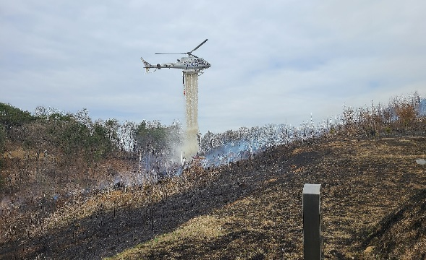
산림농지과
1. 산림재해 없는 안전한 도시 조성
❙산불방지 대책
산불방지대책본부 운영 : (봄철) 2022. 2. 1. ~ 5. 15. / (가을철) 2022. 11. 1. ~ 12. 15.
산불(신고) 현황
실화자 조치 현황 : 검거 9건(사법처리 7건, 과태료부과 2건)
구분 | 발생건수 |  | 쓰레기소각 | 농산물소각 | 등산객실화 | 성묘객실화 | 기타 (건축물, 단뱃불실화 등)
 | 건수 | 면적(ha)
2021 | 8 | 1.76 | 1 | 1 | 3 | 2 | 1
2022 | 10 | 0.83 | 4 | - | 2 | 1 | 3
농업 부산물
소각 행위
계도·단속
SMS 문자홍보
진화헬기 골든타임제(30분)
신속한 현장대응 및
인접시군 협조체계
(고양 ·양주·연천)
16
Notes:
□ 다음은, 산림농지과 소관
『산림재해 없는 안전한 도시 조성』입니다.
○ 산불취약시기 산불방지 대응태세 확립을 위해
산불방지 대책본부를
2월 1일부터 5월 15일까지 설치 운영하였으며,
이어 11월 1일부터 12월 15일까지 운영하여
연중 대형 및 동시다발적인 산불에 대비하겠습니다.
○ 최근 산불 신고 현황은
2021년 8건, 1.76헥타르, 2022년 10건, 0.83헥타르입니다.
산불발생 원인 중 높은 비율을 차지하는 소각행위에 대하여
계도·단속, SMS 문자홍보를 통해 사전 차단할 계획이며,
산불 발생시에는 진화헬기를 30분 이내에 출동하는
골든타임제 도입과 인접 시군과 협조체계 구축으로
산불 진화에 적극 대응하도록 하겠습니다.

Slide 17
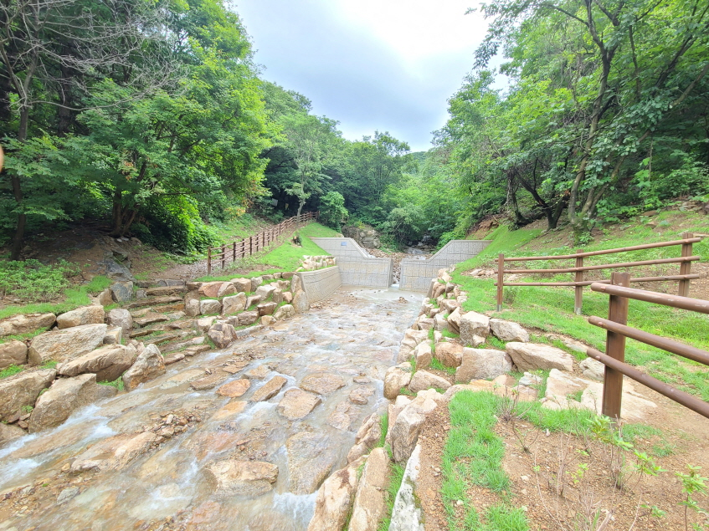
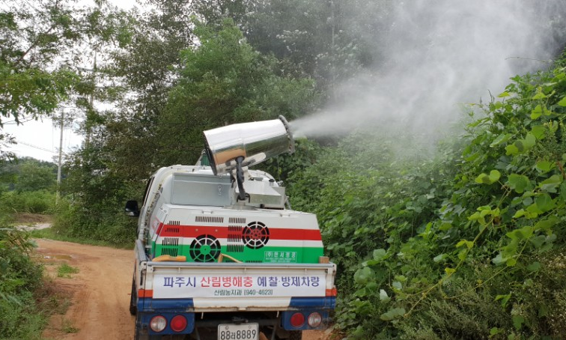
산림농지과
1. 산림재해 없는 안전한 도시 조성
❙산림재난 예방 및 산림병해충 선제적 대응
산사태 대책 상황실 운영 : 2022. 5. 15. ~ 10. 15.
사방사업 추진 : 사방댐 1개소, 계류보전 0.4km, 사방댐 준설 1개소
산림병해충방제
- 소나무재선충병(연중) : 예방나무주사 284.9ha, 지상방제 120ha
- 참나무시들음병(연중) : 피해목 벌채 및 훈증 31본, 끈끈이롤트랩설치 9,613본
- 기타 병해충(5~10월) : 미국선녀벌레 등 산림병해충 방제 400ha
17
Notes:
○ 아울러, 산림 재난예방시설 설치로 산림자원을 보호하고
산림병해충에 선제적으로 대응하겠습니다.
○ 산사태 대책 상황실을 집중호우 시기인
5월 15일부터 10월 15일까지 맞춰 운영 중이며,
사방댐 1개소, 계류보전 0.4키로미터에 대한 사방사업을
우기 전 추진 완료하였습니다.
생활권 산사태취약지역을 중심으로 한
지속적 예찰을 통해 산림재해로 인한 안전사고로부터
시민들을 보호하기 위해 만전을 기하겠습니다.
○ 산림병해충 발생에 따라 산림병해충 예찰방제단을 운영하여
수시예찰 및 지상방제 등 민원에 대한 신속한 대응으로
시민의 불편을 해소하고
파주시 관내 산림 내 소나무재선충병 및
참나무시들음병 방제사업을 통해
산림자원 및 산림이용 환경을 적극 보호하겠습니다.

Slide 18
산림농지과
2. 지속가능한 산림 〮 농지의 효율적 관리체계 구축
❙보전과 이용이 조화되는 합리적인 산지관리체계 정립
산지전용 민원처리
(단위 : 건수, ha)
구분 | 계 | 인〮허가사항(변경포함) |  |  | 기간연장 | 일시사용승인 | 복구설계승인 | 복구준공 | 불가 등
 |  | 소계 | 허가(협의) | 신고
계 | 4,821/1,451.4 | 2,591/917.9 | 2,567/913 | 25/4.83 | 712/115.1 | 53/22.7 | 772/283.1 | 678/108.4 | 14/4.3
2021 | 3,203/966.1 | 1,777/642.9 | 1,753/638.1 | 24/4.8 | 437/64.5 | 32/15.5 | 505/177.0 | 441/63.1 | 11/3.1
2022 | 1,618/485.3 | 815/275.0 | 814/274.9 | 1/0.03 | 275/50.6 | 21/7.2 | 267/106.1 | 237/45.3 | 3/1.2
지역특성에 맞는 탄력적이고 합리적인 개발 추진
- 도시·계획관리지역 등 준보전산지는 주변여건을 반영한 조화로운 개발 유도
- 생태계보전, 재해방지, 수원보호, 조림지 등을 고려한 분석 강화
산지전용훼손 장기 미복구지 사후관리 강화로 재해예방
18
Notes:
□ 다음, 『지속가능한 산림〮․농지의 효율적 관리체계 구축』 입니다.
○ 산지의 보전과 이용이 조화를 이루는
합리적인 산지관리 체계를 정립하겠습니다.
공익적 효용가치를 높이고 주변 산림경관을 살펴
조화로운 개발을 유도할 것입니다.
산림재해 발생을 예방할 수 있도록
산지전용지와 장기 미복구지에 대한 사후관리를 강화하고
지속적인 현장점검을 실시하여
산지관리 업무의 효율을 높이겠습니다.

Slide 19
산림농지과
2. 지속가능한 산림 〮 농지의 효율적 관리체계 구축
❙농지의 체계적인 관리를 통한 효율적 이용 도모
농지전용 민원처리
(단위 : 건수, ha)
구분 | 계 | 인〮허가사항 |  |  |  |  | 반려 등
 |  | 소계 | 허가 | 협의 | 용도변경 | 타용도일시사용
계 | 2,396/406.9 | 2,315/397.2 | 10/0.8 | 2,240/359.7 | 28/7.9 | 39/25.1 | 81/9.7
2021 | 1,603/293.5 | 1,548/286.7 | 7/0.3 | 1,490/258.4 | 19/5.3 | 24/19 | 55/6.8
2022 | 793/113.4 | 767/110.5 | 3/0.5 | 750/101.3 | 9/2.6 | 15/6.1 | 26/2.9
농지의 합리적 이용 및 주변 환경과 조화로운 개발 추진
국민식량의 안정적인 공급기반을 위해 우량농지 체계적 관리
- 농업진흥지역 중 우량농지는 농번기철(5~10월) 성토행위 제한
농지이용 실태조사로 성실경작 및 농업생산성 증대
무분별한 성토 행위에 강력대응, 지속가능한 농업생산환경 보전
19
Notes:
○ 농지의 체계적인 관리를 통하여
효율적인 이용을 도모하겠습니다.
농지전용지 주변 생태계를 보전하고
재해를 방지할 수 있도록
주변환경과 조화로운 개발을 추진하겠으며,
국민식량의 안정적인 공급기반을 위한
우량농지의 체계적 관리를 위하여
농업진흥지역 중 우량농지는
5월에서 10월 농번기철에 성토행위를 제한하겠습니다.
○ 농지이용 실태조사를 통해
성실경작 및 농업생산성을 증대시키고
무분별한 성토행위에 강력 대응하여
지속가능한 농업생산환경을 보전하겠습니다.

Slide 20
토지정보과
1. 정확한 토지정보 제공으로 신뢰받는 토지행정 구현
❙부동산소유권 이전등기법 추진
목 적
- 미등기부동산 및 기재사항이 실제 권리관계와 일치하지 않는 부동산에 대하여 간편한
절차에 따라 등기할 수 있도록 함
개 요
- 시행기간 : 2020. 8. 5. ~ 2022. 8. 4.(2년간)
- 적용대상 : 읍·면 지역 모든 토지와 건물, 동지역 농지, 임야, 묘지
- 적용범위 : 1995. 6. 30. 이전에 매매·증여 등 법률행위로 인하여 사실상 양도된 부동산
및 상속받은 부동산, 미등기·소유자미복구 부동산
추진실적
확인서 신청 건수 | 확인서 발급 건수 | 확인서 미발급 건수
 |  | 계 | 진행중 | 기각
45 | 25 | 20 | 16 | 4
20
Notes:
□ 다음은, 토지정보과 소관
「정확한 토지정보 제공으로 신뢰받는 토지행정 구현」입니다.
○ 부동산소유권 이전등기법의 추진 목적은
미등기부동산 및 기재사항이
실제 권리관계와 일치하지 않는 부동산을
간편한 절차에 따라 등기할 수 있도록 한 것으로,
2020년 8월 5일부터 2022년 8월 4일까지
2년간 한시적으로 시행하여
확인서 발급 신청 45건 중
25건의 확인서를 발급하였습니다.

Slide 21
토지정보과
1. 정확한 토지정보 제공으로 신뢰받는 토지행정 구현
❙영구지적기록물 전산화 사업 추진
사업목적
- 영구보존 지적문서의 전산화로 신속·정확한 민원서비스 제공 및 업무 효율성 향상 도모
사업개요
- 기 간 : 2022. 3. ~ 12.
- 사 업 비 : 390백만원
- 사 업 량 : 2011 ~ 2021년도 생산된 지적기록물 324,000매
· 지적측량결과도 24,000매, 토지이동결의서 300,000매
추진일정
정보화사업 보안성 검토 및 계약심사 등 |  |  | ➡ | 조달 계약의뢰 및 구매업무 협의 등 |  |  | ➡ | 입찰공고 및 계약 |  |  | ➡ | 착수 및 완료
 | 2022. 3. |  |  |  | 2022. 4. |  |  |  | 2022. 5. ~ 6. |  |  |  | 2022. 7. ~ 12.
21
Notes:
□ 다음, 『영구지적기록물 전산화 사업 추진』입니다.
○ 영구지적기록물 전산화 사업은
사업비 3억 9천만을 투입,
영구 보존문서인 지적측량 결과도와 토지이동결의서를
디지털화하여 전산파일로 구축하는 사업으로,
올해 12월까지 전산화 사업을 완료하여
신속·정확한 민원서비스 제공 및
시민의 재산권 보호에 기여하겠습니다.

Slide 22
토지정보과
2. 개발이익 환수를 위한 개발부담금 부과 · 징수
❙개발부담금 부과 · 징수 추진
목 적
- 토지개발사업으로 발생한 개발이익을 환수하여 토지 투기성행 방지 및 토지의
효율적인 이용 촉진
대상사업 : 주택건설, 산업단지조성, 지목변경 수반 사업 등
대상면적 : 도시지역 990㎡ 이상, 도시 외 지역 1,650㎡ 이상
2022년 개발부담금 부과 · 징수 실적
부 과 |  | 징 수(과년도 포함)
건 수 | 금 액 | 건 수 | 금 액
75 | 1,988백만원 | 136 | 2,768백만원
22
Notes:
□ 다음, 『개발이익 환수를 위한 개발부담금 부과 및 징수 추진』 입니다.
○ 개발부담금은 토지 투기 성행을 방지하고
토지의 효율적 이용을 높이기 위하여
개발사업에 따른 지가상승분의 일정액을 환수하는 것으로,
2022년 개발부담금 부과 및 징수 실적은
부과 75건에, 19억 8천 8백만원이며,
과년도를 포함한 징수는 136건에, 27억 6천 8백만원입니다.

Slide 23
토지정보과
3. 지적재조사사업으로 시민재산권 보호 및 토지의 효율적 관리
❙지적재조사사업 추진
지적불부합 해소를 위하여 2030년까지 61개 지구에 대해 연차별 추진
추진현황
기대효과
- 현재 이용 현황대로 경계를 조정, 분쟁 해소로 소송 등 경제적 비용 절감
- 건축물 저촉 · 맹지 해소 및 토지 형상 정형화로 토지 가치 상승
구 분 | 지구 수 | 추진 기간 | 필지 수 | 면적(㎡) | 예산(국비)
계 | 12개 |  | 3,055 | 2,061,782 | 618백만원
‘21년 사업 | 5개 | ‘20. 11.∼‘22. 10. | 1,678 | 1,359,024 | 335백만원
‘22년 사업 | 7개 | ‘21. 11.∼‘23. 10. | 1,377 | 702,758 | 283백만원
23
Notes:
□ 다음, 『지적재조사사업 추진』입니다.
○ 실제 토지 현황과 지적공부의 등록사항이 일치하지 않는
지적 불부합 해소를 위해
2030년까지 관내 61개 지구에 대해
연차별 추진하고 있습니다.
계속 사업으로, 2021년 5개 지구 1,678필지와
2022년 7개 지구 1,377필지를 추진하고 있으며,
경계분쟁 해소와 토지가치 상승으로
토지를 효율적으로 관리하고
시민의 재산권 보호에 기여하겠습니다.

Slide 24
공공건축건립추진단
1. 공공건축 건립 추진 (추진단 예산 사업)
❙광탄면 행정복지센터 증축
규 모: 연면적 1,035㎡, 지상2층
주요시설: 주민자치센터, 창고
사업비: 38.9억원(공사비 34, 설계비 1.1, 시설부대비 등 3.8)
추진실적: 공사완료(‘22.8.)
❙조리읍 행정복지센터 건립
규 모: 연면적 4,581㎡, 지하1층~지상4층
주요시설: 행정복지센터, 주민자치센터 등
사업비: 145억원(공사비 130, 설계비 6, 감리비 4, 철거비 등 5)
추진실적: 공사완료(‘22.8.)
24
Notes:
□ 다음은, 공공건축건립추진단 소관
『추진단 예산 사업에 대한 공공건축건립 추진』입니다.
○ 광탄면 및 조리읍 행정복지센터는 2021년 공사를 시작하여 지난 8월 공사완료 후 정상 운영 중에 있습니다.

Slide 25
공공건축건립추진단
1. 공공건축 건립 추진 (추진단 예산 사업)
`
❙운정3동 행정복지센터 건립
규 모: 연면적 4,300㎡, 지하1층~지상4층
주요시설: 행정복지센터, 주민자치센터, 청소년 관련시설, 예비군중대 등
사업비: 178억원(공사비 158, 설계 · 감리비 등 20)
추진실적(향후계획): 설계공모 완료(’22.10.) / 공사착공(’23.12.) / 공사완료(’25.10.)
❙금촌 민·군 복합커뮤니티센터 건립
규 모: 연면적 5,652㎡, 지하2층~지상4층
주요시설: 청년창업 및 골목상권 컨설팅센터, 맘 카페 · 장난감도서관, 여성커뮤니티센터 등
사업비: 303억원(토지비 112, 공사비 167, 설계비 7.2, 감리비 16.3, 기타 0.5)
추진실적(향후계획): 공사착공(’22.10.) / 공사준공(‘24.3.)
25
Notes:
○ 운정3동 행정복지센터는 2025년 하반기 준공을 목표로
설계공모 예정에 있으며,
○ 금촌 민군 복합커뮤니티센터는
현재 시공사가 선정되어 10월에 공사착공할 예정으로,
차질없이 추진하고 있습니다.

Slide 26
공공건축건립추진단
1. 공공건축 건립 추진 (추진단 예산 사업)
❙파주시 행정융합지원센터 건립
규 모: 연면적 23,518㎡, 지하2층~지상8층
주요시설: 업무시설(행정) 및 지원시설 등
사업비: 1,153억원(보상비 120+α, 건립비 1,033+α)
추진실적(향후계획)
- 2021. 3. 도시관리계획(공공청사) 결정(변경) 고시
- 2022. 3. 타당성조사 완료(행안부, LIMAC)
- 2022. 8. ~ 지방재정 투자심사(경기도), 설계공모 등
26
Notes:
○ 파주시 행정융합지원센터는
지난 3월 타당성 조사가 완료되어
투자 심사절차를 진행하여야 하나,
민선8기 공약사항인 신청사 건립 추진 상황에 따라
사업계획 변경이 수반되어야 하는 사업으로
신청사 건립 시 타당성조사 재심사 등
행정절차 재추진이 필요할 것으로 판단됩니다.

Slide 27
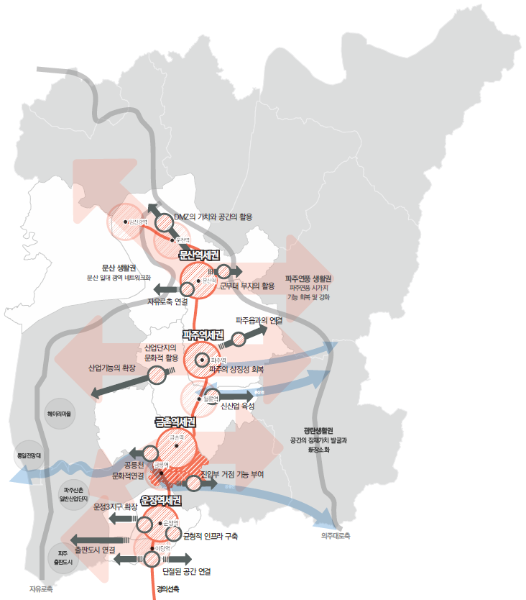
공공건축건립추진단
2. '경의중앙선 축' 공간환경전략계획 수립 (중점권역 설정 및 중점추진권역 기본구상)
❙신도심 역세권 (운정1·2·3동)
동서간 개발불균형 완화 및 양측 도시간 연결․회복
순환보행축 조성 및 거점형 SOC 시설 조성
❙원도심 역세권 (금릉1·2·3동) _ 중점추진권역
경의중앙선·학령산·수변이 확장에 제한 요소로 작용
철도 · 수변 · 도시를 보행 연결 · 순환시켜 도시경쟁력 강화
❙산업단지 역세권 (파주읍·월롱면)
동떨어진 시설 연결로 약화된 역세권 기능 강화
문화광장 · 공장형태 문화거점 · 수변 중심 인프라 조성
❙남북교류․문화관광 역세권 (문산읍·장단면)
경의중앙선·자유로·의주대로 3개 축이 결집한 최북단 도시
국제물류 거점 플랫폼 조성 (물류산업·테마파크·컨벤션·휴양)
27
Notes:
□ 다음, 『경의중앙선 축 공간환경전략계획 수립』입니다.
○ 경의중앙선 축 공간환경전략계획은
4개 중점권역을 설정해 각 권역별 발전방향을 제시하였으며,
○ 그 중 금촌지역을 중점 추진권역으로 지정해
통합 마스트플랜을 구상하고
세부사업 계획을 도출하였습니다.
○ 향후 설명회를 통해
공간환경 전략계획이 적극 활용될 수 있도록
관련 부서와 공유할 계획입니다.

Slide 28
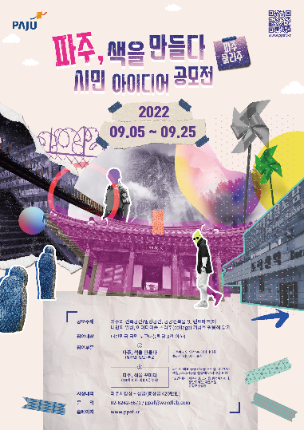
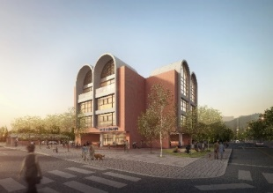
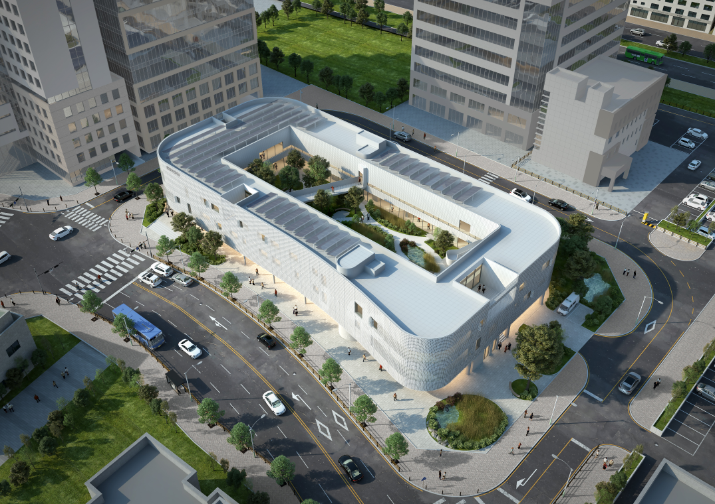
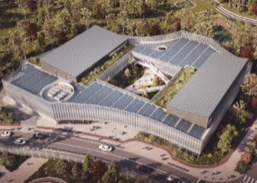
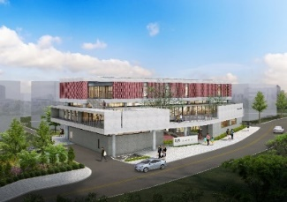
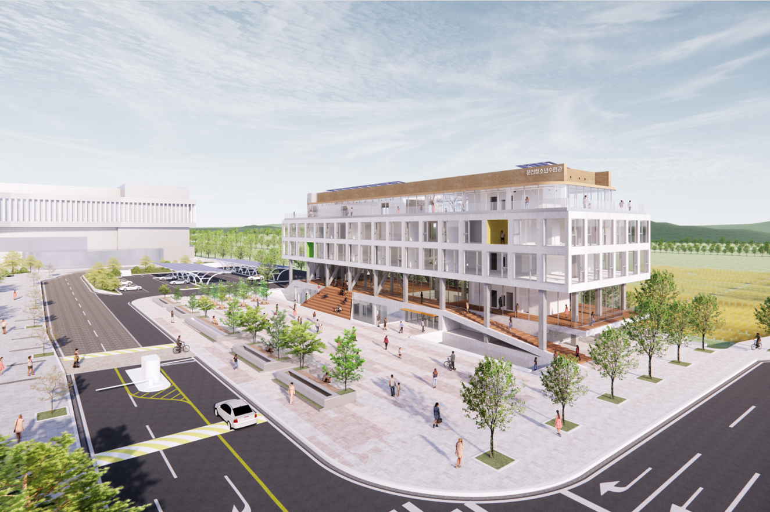
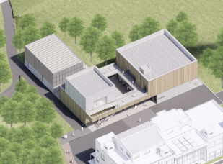
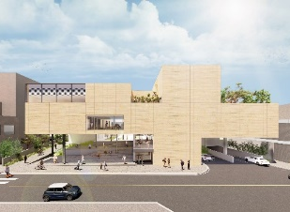
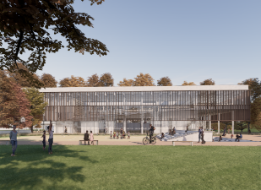
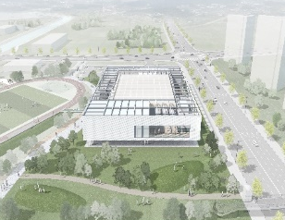
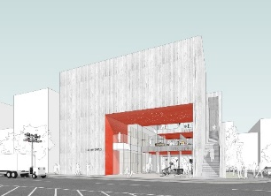
공공건축건립추진단
3. 파주 공공건축문화제 개최
❙ 디자인 품격 향상으로 주민 맞춤공간 창출 및 랜드마크 역할 수행하는 공공건축 홍보 · 가치공유
(행사기간) 2022. 10. 6. ~ 16. (11일간)
(오프닝 행사) 조리읍 행정복지센터 2022.10.6.(목) 14:00 | (전시장소) 파주놀이구름 북카페
(주요행사) 파주 공공건축물 기획전시, 아이디어 제안 콜라주 공모, 공공건축·공간 투어 등
조리읍 행정복지센터
운정광역보건지소
운정 다누림 복지관
광탄도서관
문산청소년수련관
광탄면 주민자치센터
금촌 민군 복합커뮤니티
문산중앙도서관
교하다목적 체육관
출판도시 복합문화센터
28
Notes:
□ 다음, 『파주 공공건축문화제 개최』입니다.
○ 파주 공공건축문화제는
공공건축 디자인 품격을 향상시켜
주민 맞춤공간을 창출하고,
지역 랜드마크 역할을 하는
공공건축의 가치 공유 및 홍보를 위한 것으로,
○ 공공건축물 기획 전시, 콜라주 기법을 활용한
시민 아이디어 제안 공모 및 작품전시,
공공건축물 투어 등의 행사를 통해
공공건축의 품격을 높이기 위해
행사 준비에 최선을 다하고 있습니다.
□ 이상으로 도시발전국 업무보고를 마치겠습니다.

Slide 29
감 사 합 니 다.

